Slide 1
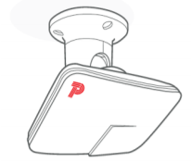
TSF-P100
Windows 직접 설치 메뉴얼
2021.10.03

Slide 2
순서
1. 직접 연결
mmWave Sensors Industrial ToolBox – 4.8.0 설치
직접 연결 포트 설정
2. Wifi 연결
Mysql, Mobius, nCube-Thyme-Nodejs 설정
레이더 설정
데이터 확인

Slide 3
1. 직접 연결

Slide 4
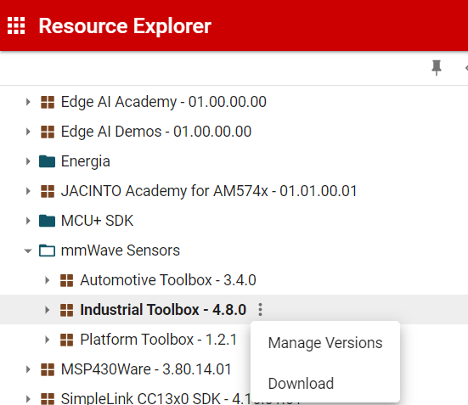
mmWave Sensors Industrial ToolBox – 4.8.0 설치
https://dev.ti.com/tirex/explore 접속
(https://dev.ti.com/tirex/explore/node?node=AJoMGA2ID9pCPWEKPi16wg__VLyFKFf__LATEST)
왼쪽 Resource Explorer 에서 mmWave – Industrial Toolbox – 4.8.0 – Download 클릭
C:\ti 폴더 생성 후, ti 폴더 내부에 압축 풀기 (이후 사용할 프로그램에서 ti 폴더가 있어야 하는 버그 때문에 생성)

Slide 5
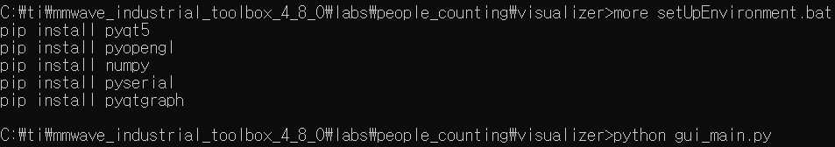
mmWave Sensors Industrial ToolBox – 4.8.0 설치
cmd 실행 후, gui_main.py가 있는 폴더로 이동 (경로 : C:\ti\mmwave_industrial_toolbox_4_8_0\labs\people_counting\visualizer )
more setUpEnvironment.bat 입력 후 나타나는 라이브러리 설치 (pip install pyqt5, pyopengl, …)
Python gui_main.py 실행

Slide 6
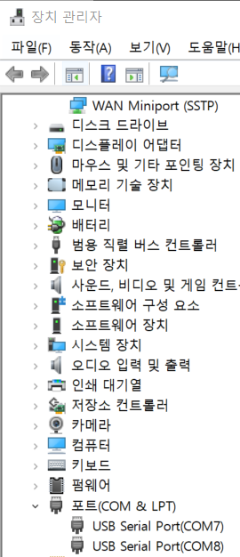
직접 연결 포트 설정
레이더 센서 연결 (전원 연결 및 5핀 노트북 연결)
Windows 검색 창에서 ‘장치 관리자’ 검색, COM 포트 번호 확인
마우스 고스트 클릭 현상이 발생하는 경우, 두 개의 COM포트에 대해 속성-포트 설정-고급-기타 설정-직렬 이뉴머레이터 체크 해제

Slide 7
직접 연결 포트 설정
gui_main.py 실행 화면에서 Connect to Com Ports에 연결 확인한 포트 번호 입력
TSF-P100 레이더에는 ‘Long Range People Detection’ 전용 소프트웨어가 탑재된 버전과, ‘Sense and Detect HVAC Control’ 전용 소프트웨어가 탑재된 버전 두가지가 존재함.
=> 어떤 버전인지 확인이 안 된 경우, 두가지 연결을 모두 시도해보고, 최종 연결 후 로그 화면과 클라우드 포인트 감지를 통해 확인
참고) Long Range 관련 정보
https://dev.ti.com/tirex/explore/node?node=AHoEHc6j2uX.XSbB65w0Tg__VLyFKFf__LATEST
Sense and Detect HVAC Control 관련 정보
https://dev.ti.com/tirex/explore/node?node=AL.DauNuN1PpZ4LUiXH3iw__VLyFKFf__LATEST

Slide 8
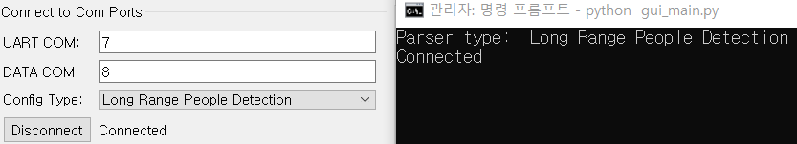
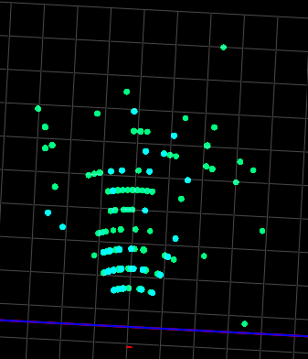
직접 연결 포트 설정
* Long Range 인 경우
Long Range ‘People Detection’ 선택 후 Connect 클릭
Select Configuration 에서 ‘C:\ti\mmwave_industrial_toolbox_4_8_0\labs\long_range_people_detection\68xx_long_range_people_det\chirp_configs’ 로 이동, ‘people_detection_and_tracking_50m_2D.cfg’ 선택
‘Send Configuration’ 클릭, 움직였을 때 클라우드 포인트가 출력됨

Slide 9
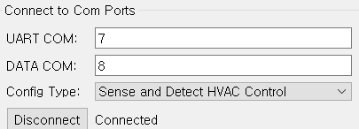
직접 연결 포트 설정
* Sense and Detect 인 경우
Long Range ‘Sense and Detect HVAC Control’ 선택 후 Connect 클릭
Select Configuration 에서 ‘C:\ti\mmwave_industrial_toolbox_4_8_0\labs\people_counting\68xx_Sense_and_Direct_HVAC_Control\chirp_configs’ 로 이동, sense_and_direct_68xx.cfg’ 선택
‘Send Configuration’ 클릭, 움직였을 때 클라우드 포인트가 출력됨

Slide 10
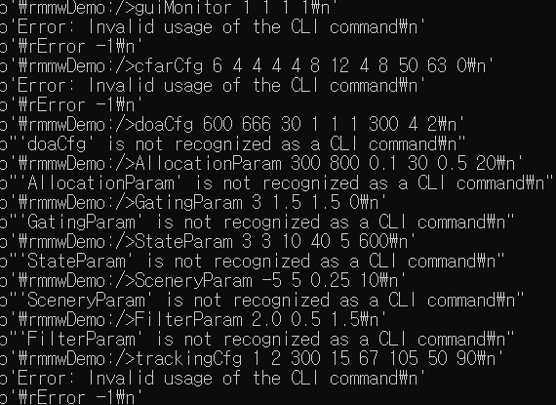
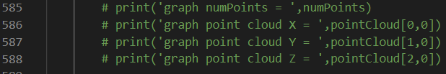
직접 연결 포트 설정
참고) ‘Long Range’ 소프트웨어가 탑재된 레이더에 Config Type을 ‘Sence and Detect’를 선택한 경우, Send Configuration 클릭 후에 다음과 같은 에러 로그가 출력됨
** Send Configuration 이후 다시 테스트 전에 전원을 한번 분리 후, 다시 연결해야 함
참고) gui_main.py 수정을 통해, 클라우드 포인트에 나타나는 좌표 값을 출력해볼 수 있음

Slide 11
2. WIFI 연결

Slide 12
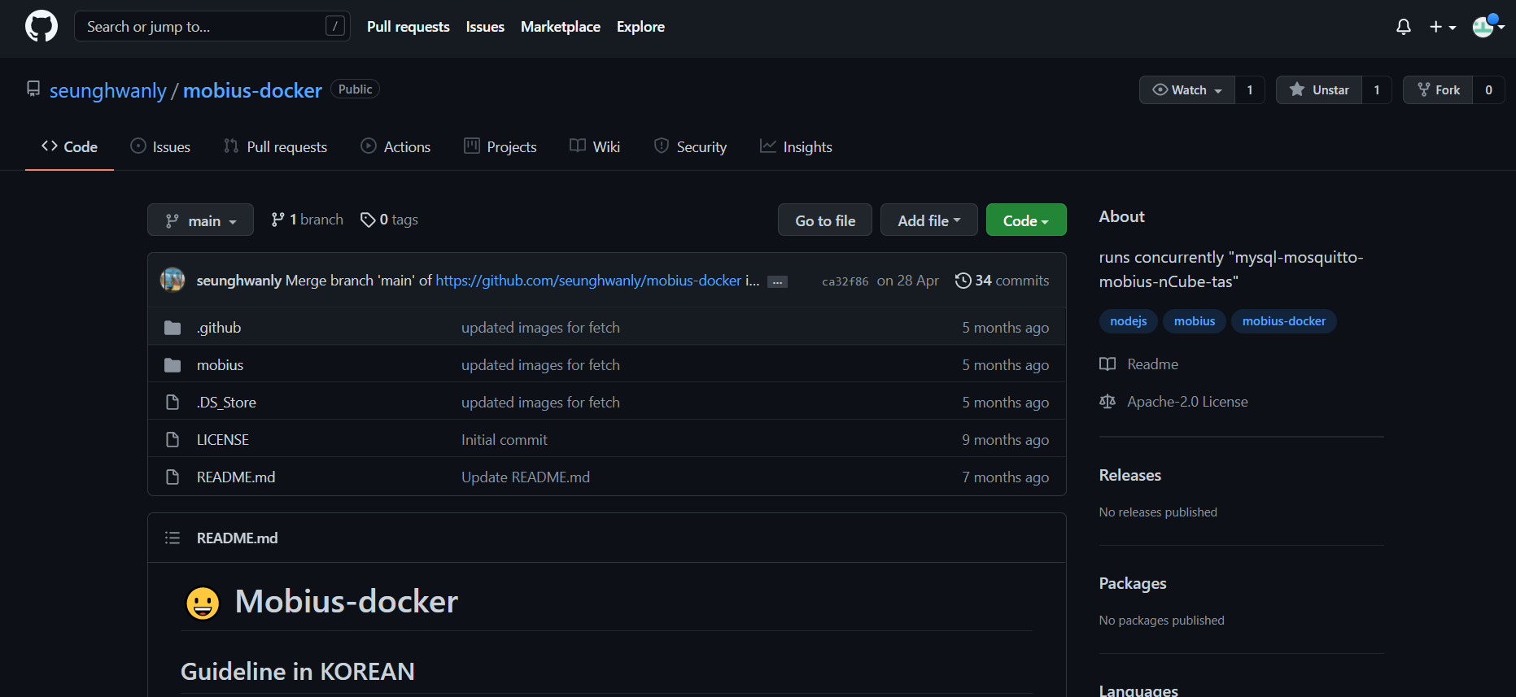
https://github.com/seunghwanly/mobius-docker
Seunghwanly 님의 github를 바탕으로 작성되었습니다.

Slide 13
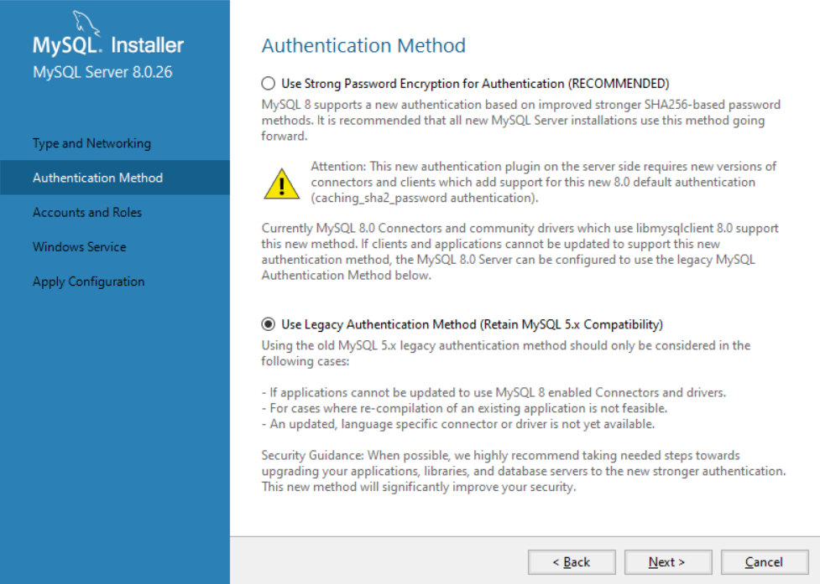
MySQL 설치
설치 시 주의사항 : 5.x 버전의 연결 인증 방법을 허용해야 함
(설치를 이미 한 경우 : 윈도우 검색에서 ‘mysql installer’ 검색-MySQL Server Reconfigure-Autuentication Method-Use Legacy Authentication Method(Retain MySQL 5.x Compatibility) 체크)
(설치를 하는 경우 : 설치 진행 과정에서 Method-Use Legacy Authentication Method(Retain MySQL 5.x Compatibility) 체크)

Slide 14
Mosquitto 설치
32-bit
https://mosquito.org/files/binary/win32/mosquito-2.0.4-install-windows-x86.exe
64-bit
https://mosquito.org/files/binary/win32/mosquito-2.0.4-install-windows-x64.exe
기본 설정으로 설치
Win64 OpenSSL 1.1.1L Light 설치 http://slproweb.com/download/Win64OpenSSL_Light-1_1_1L.exe
OpenSSL-Win64 폴더에서 libssl-1_1-x64.dll, libcrypto-1_1-x64.dll를 mosquitto 폴더에 복사

Slide 15
Mobius 설치
Node.js가 설치되지 않은 경우, Node.js 설치 (https://nodejs.org/ko/download/ LTS Window)
Mobius 설치(https://github.com/IoTKETI/Mobius/archive/2.4.36.zip)
MySQL DB 설정
(
터미널 접속 후, mysql –u root –p
CREATE DATABASE mobiusdb;
USE mobuisdb;
SOURCE ‘{mobius 설치 경로}\Mobius-2.4.36\mobius\mobiusdb.sql’;
SHOW DATABASES;
SHOW TABLES;
테이블 존재 확인 후, QUIT
)

Slide 16
Mobius 설치
{mobius 설치 경로}\Mobius-2.4.36\conf.json 수정
=> “dbpass”: “{MySQL 비밀번호}”
cmd 에서 {mobius 설치 경로}\Mobius-2.4.36으로 이동 후, npm install 입력

Slide 17
nCube 설치
nCube 설치 (https://github.com/IoTKETI/nCube-Thyme-Nodejs/archive/2.3.2.zip)
Cmd에서 nCube 설치 경로로 이동 후, npm install

Slide 18
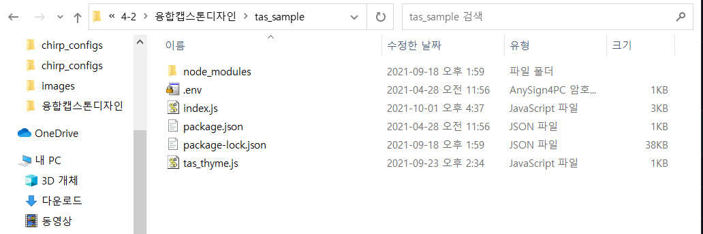
레이더 연결을 위한 TAS_RADAR 설치
tas_sample 다운로드 (https://github.com/seunghwanly/mobius-docker/tree/main/mobius/radar/tas_radar 폴더 다운로드)
cmd에서 tas_radar 설치 경로로 이동 후, npm install

Slide 19
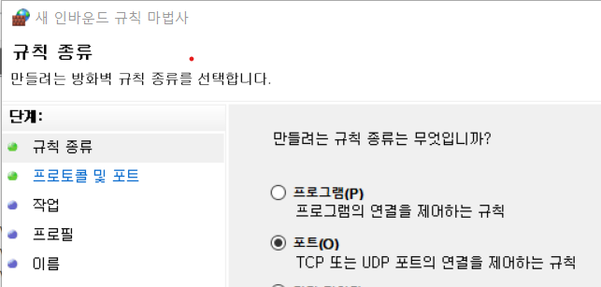
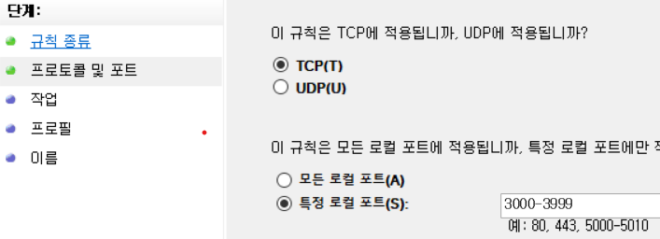
포트 열기
윈도우 설정-네트워크 및 인터넷-windows 방화벽-고급 설정-인바운드 규칙-새 규칙
포트 선택-프로토콜 및 포트 - 3000-3999포트 허용으로 TCP, UDP 두 개의 규칙 생성 (테스트 목적)

Slide 20
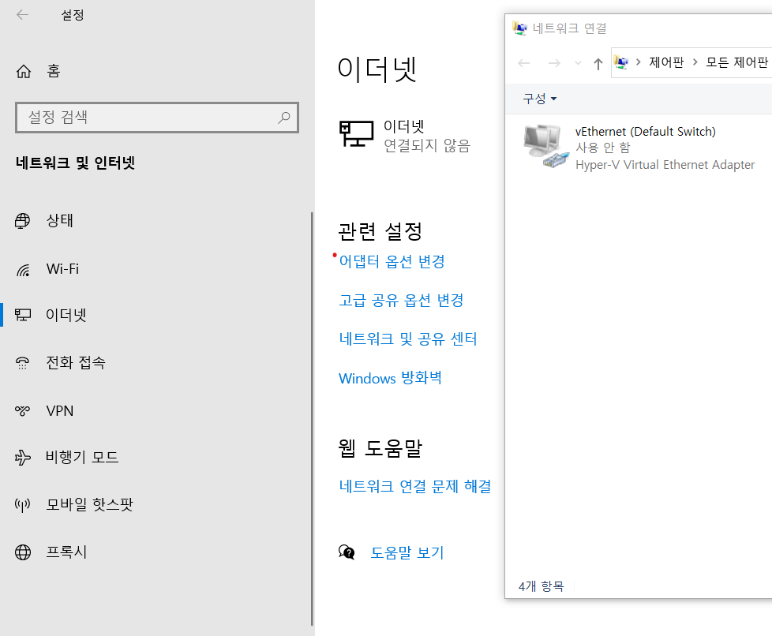
서버 실행
Mosquitto 설치 경로로 이동 후, mosquitto.exe –v 스크립트 실행 (최초 1회만 실행 시키면 되며, 실행 여부는 작업관리자-서비스에서 확인 가능)
레이더 센서와 연결 할 와이파이 연결
윈도우 설정-네트워크 및 인터넷-이더넷-어뎁터 옵션 변경-vEthernet 사용 안함 변경(와이파이 새로 연결 시 마다 필요)

Slide 21
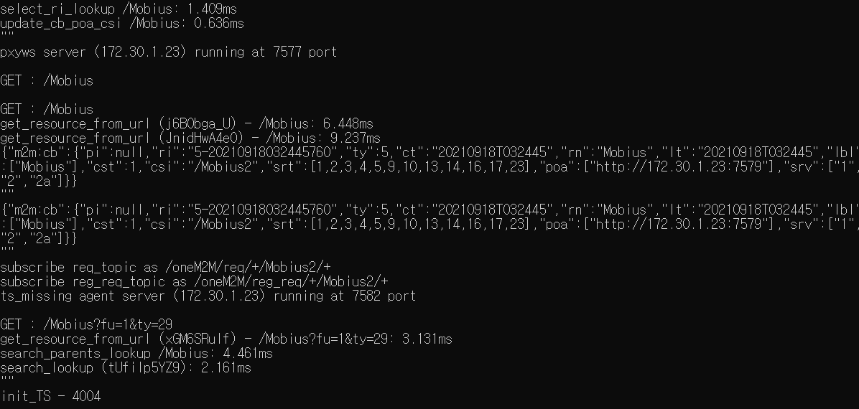
서버 실행
cmd에서 Mobius 설치 경로로 이동 후, node mobius.js

Slide 22
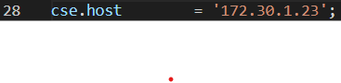
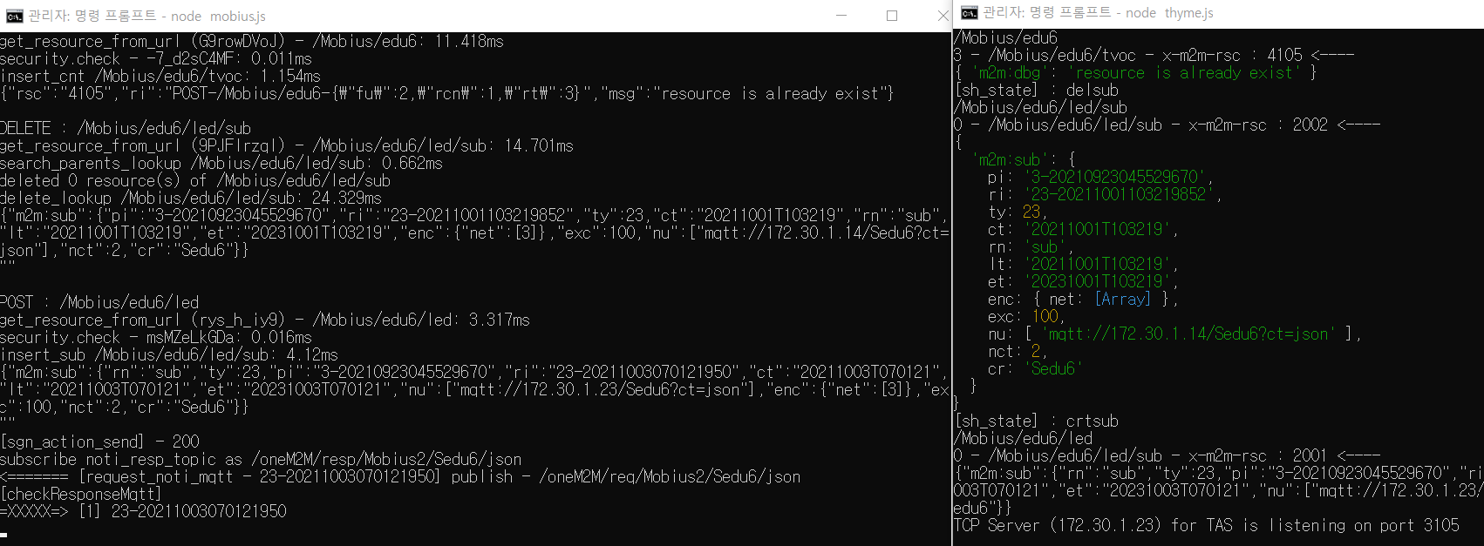
서버 실행
node mobius.js 실행 상태에서, {nCube 설치 경로}\nCube-Thyme-Nodejs-2.3.2\conf.js 의 cse.host를 mobius.js에 나온 ip로 변경
새로운 cmd에서 {nCube 설치 경로}로 이동 후, node thyme.js 실행
두 cmd 창에서 모두 로그가 아래와 같이 뜨면 연결 성공

Slide 23
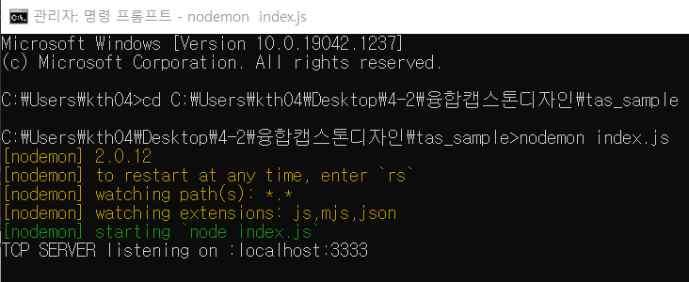
서버 실행
두 js 스크립트 실행 후, 새로운 cmd에서 tas_sample 폴더로 이동
새로운 cmd에서 {tas_sample 설치 경로}로 이동 후, nodemon index.js 실행

Slide 24
레이더 센서 Provisioning
https://velog.io/@seunghwanly/Radar-%EC%84%A4%EC%A0%95%ED%95%98%EA%B8%B0
Seunghwanly 님의 블로그 글을 참조하여, Provisioning을 진행
** Provisioning 진행 시, 삼성 제조가 아닌 Andriod 스마트폰이 필요합니다. (LG 등)
(삼성 폰에서는 Provisioning을 성공하는 경우가 매우 드물었습니다. ㈜파워로직스 직원 분의 말씀에 따르면, 삼성이 와이파이 연결 모듈을 자체 모듈로 변경한 것이 원인이라고 하셨습니다.
LG G6 Android 8.0, 9.0에서 연결 테스트 하였습니다.)
** provisioning 진행 시, 2.4GHz 와이파이 사용이 권장됩니다. (레이더 센서가 2.4GHz에서 테스트 되었다고 말씀하셨습니다.)

Slide 25
레이더 센서 Provisioning
** 앱 실행 시, 레이더 센서를 연결 할 와이파이 연결을 하고, 위치 정보 기능 사용을 해야합니다.
** Provisioning이 성공한 레이더는 와이파이 검색에 잡히지 않습니다. 다시 Provisioning 을 시도하려고 하는 경우, Provisioning을 했던 와이파이가 없는 환경에서 레이더 전원을 연결합니다.

Slide 26
레이더 센서 Provisioning
** 이외의 상황에서도 레이더 센서 와이파이가 검색되지 않는 경우, 일정 시간 대기 후 연결을 시도하였습니다.
** Provisioning 성공 후, Devices에서 레이더 검색이 안되는 경우, 와이파이를 한 번 껐다가 켜는 것을 권장합니다.
** Provisioning 성공 후, Devices에서 서버 ip 설정 웹페이지가 다른 경우, 해당 페이지는 업그레이드 테스트용 페이지로, 연결 방법을 전달받지 못하였습니다. 해당 페이지는 롤백된 패치로, 이 경우 다른 레이더 센서로 테스트 해보거나, ㈜파워로직스에 문의하는 것을 권장합니다.

Slide 27
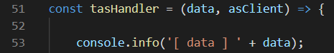
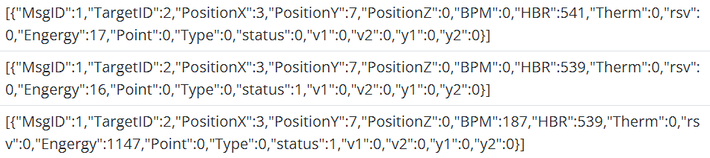
데이터 확인
Tas_sample\index.js 에서 tasHandler 함수의 시작 부분에 데이터를 출력하는 console.info(data); 를 추가하여 연결 시, 레이더 센서 정보가 출력되는 것을 확인할 수 있습니다.
16진수로 이뤄진 데이터가 출력되며, 오른쪽 그림과 같은 데이터로 변환시킨 데이터를 확인하기 위해서는 index.js를 더 수정해야하는 것으로 보입니다.

Slide 28
데이터 확인
진행해보지 못한 시계열 데이터를 시각화하는 추가 튜토리얼이 있어, 링크로 첨부합니다.
(https://velog.io/@seunghwanly/Grafana%EB%A1%9C-%EB%8D%B0%EC%9D%B4%ED%84%B0-%EB%93%A4%EC%96%B4%EC%98%A4%EB%8A%94-%EA%B2%83-%ED%99%95%EC%9D%B8%ED%95%98%EA%B8%B0)

